Slide 1
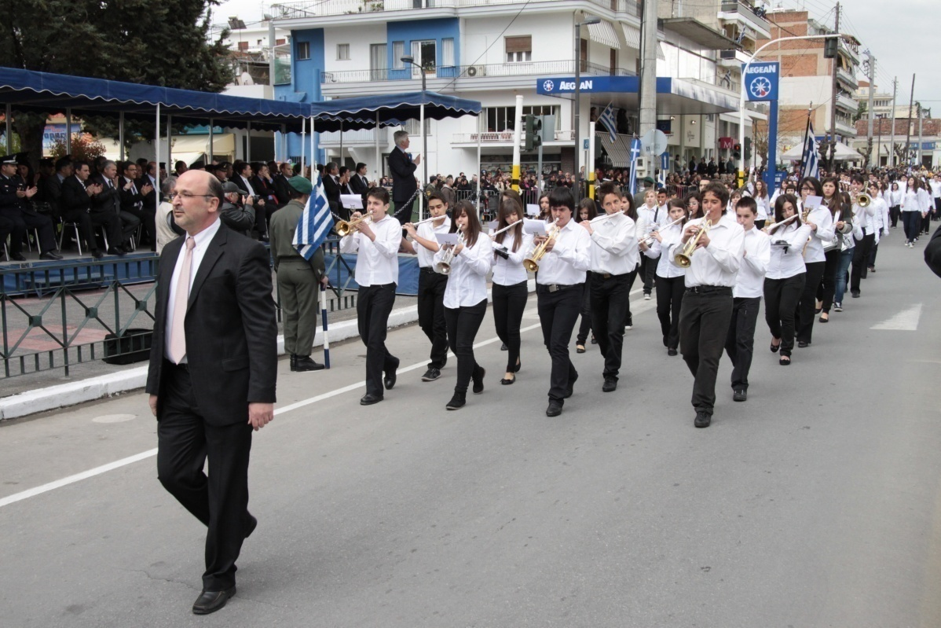
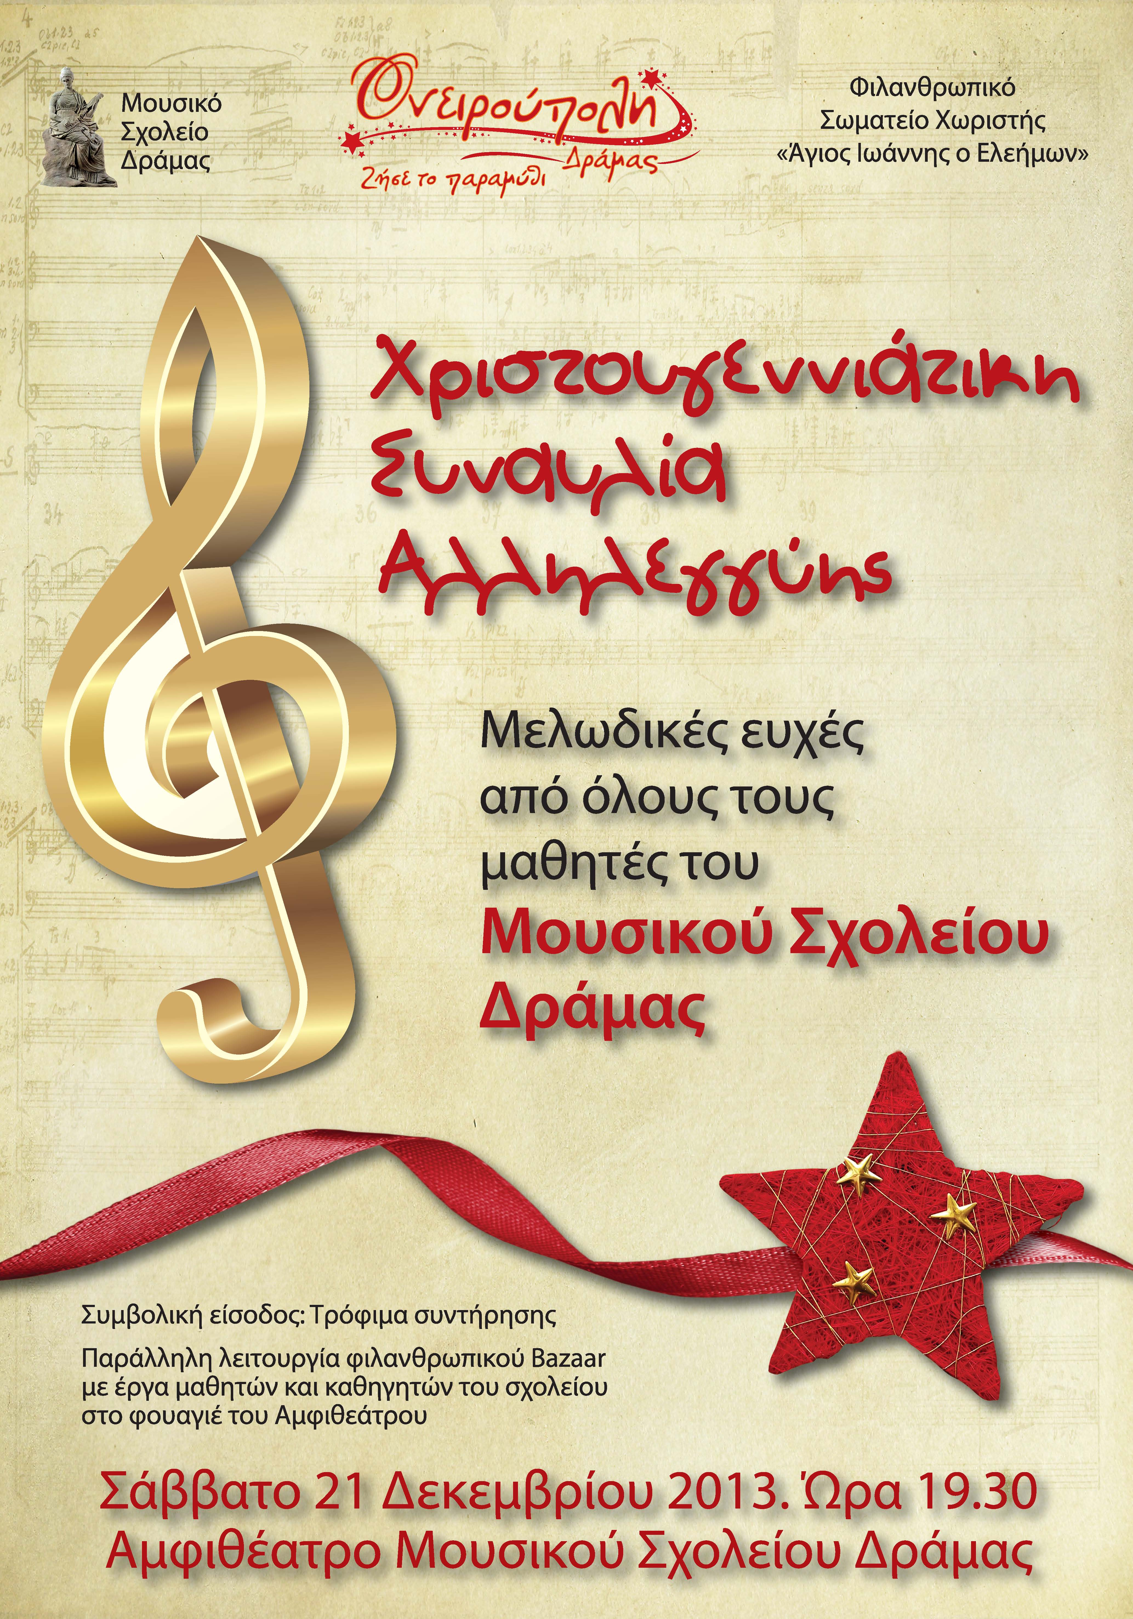


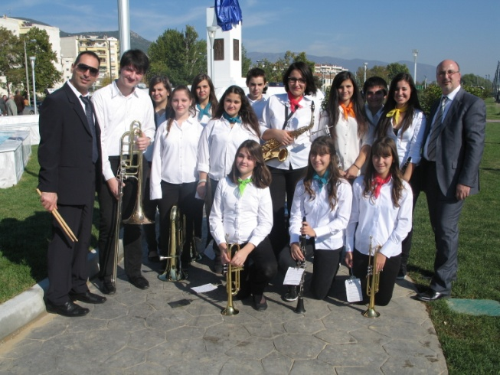
Ορχήστρα Πνευστών Οργάνων ‘Χριστουγεννιάτικες μελωδίες ’
Διδασκαλία : Γιώργος Δασκάλου-Ηρακλής Σιδέρης

Slide 2



Slide 3
Ορχήστρα και Χορωδία
Ave Maria Caccini
Διεύθυνση Ορχήστρας: Δημήτρης Δοξάκης
Διδασκαλία Χορωδίας :Αλεξάνδρα Παπαδοπούλου-Τετερίνα
Καθηγητές: Νικολέτα Μυρίδου , Αγγελική Βλάχου, Βασίλης Τριανταφύλλου, Κων/νος Μόσχου, Χρήστος Σαγώνας , Γαβριήλ Παυλίδης, Χρύσα Σκαμνιώτου , Ευαγγελία Σπυράκου

Slide 4
Στέφανος Δάφνης ’Ο Ξένος των Χριστουγέννων ‘
Διαβάζουν οι μαθητές:
Άννα Δράζιου (γ1 Γυμνασίου)
Κώστας Παυλίδης (β2 Γυμνασίου)
Ανδρομάχη Κοσκερίδου (β2 Γυμνασίου)
Κατερίνα Βέργου (β1 Γυμνασίου)
Διδασκαλία Ιωάννα Τσακιρίδου-Ηρακλής Χατζηιωαννίδης

Slide 5
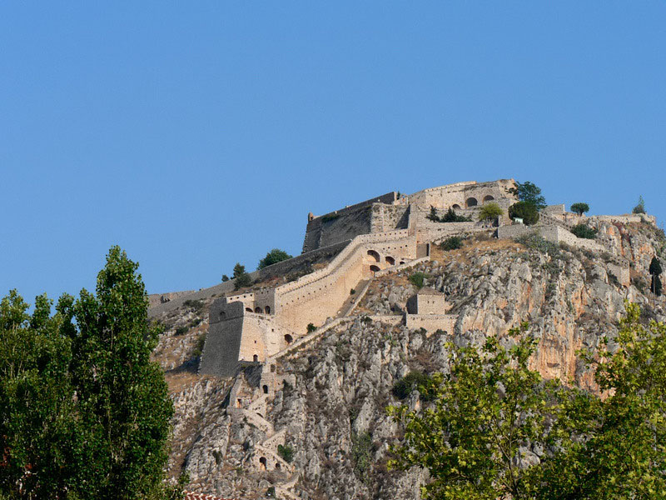

Slide 6
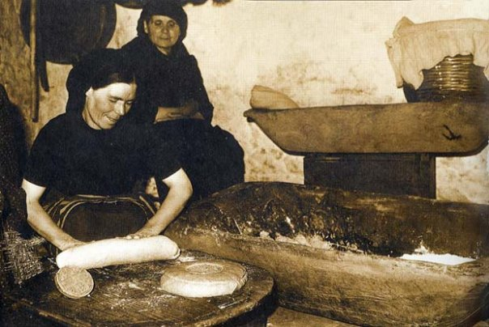
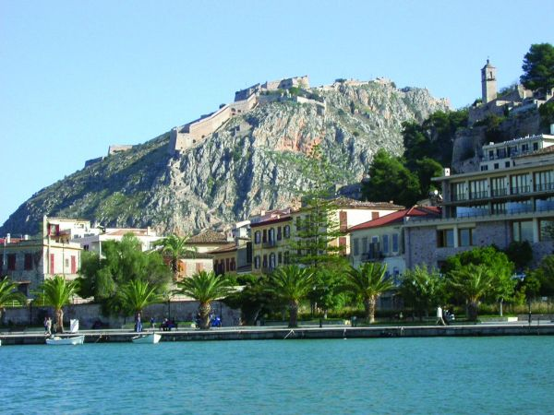

Slide 7
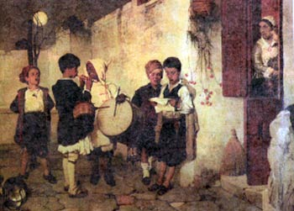

Slide 8
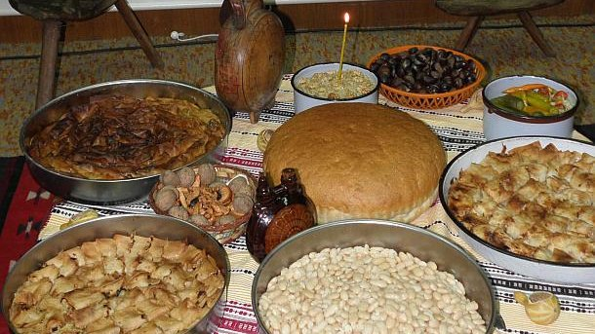

Slide 9
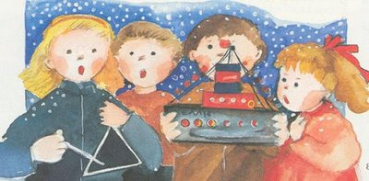

Slide 10
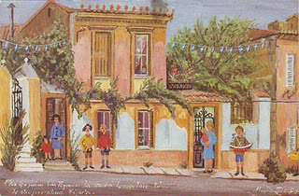

Slide 11
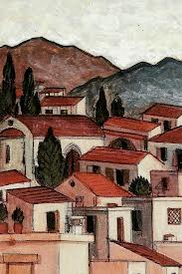

Slide 12
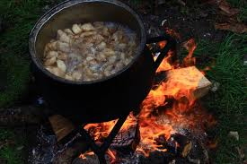

Slide 13
Χορωδία a cappella
1.Silent night. Franz Gruber
2.Κolada-Koladka (Παραδοσιακό Ουκρανίας).
Στίχοι: Lazunko Μουσική: L. Kabilnik
3.Ding dong! Merrily on High! Christmas Carol.
Διδασκαλία-Διεύθυνση:Αλεξάνδρα Παπαδοπούλου - Τετερίνα

Slide 14
Χορωδία Εκκλησιαστικού Μέλους
1.‘Άστρον ήδη ανατέταλκεν ‘ Ήχος Α΄.Καλοφωνικός Ειρμός Βαλασίου Ιερέως.Ακμή (1660- 1700.)
2. Κράτημα Δανιήλ Πρωτοψάλτου Ήχος Α΄.Ακμή (1740-1789.)
Διδασκαλία : Κωνσταντίνος Παυλίδης

Slide 15
Χορωδία Β΄ Γυμνασίου
1.Canon. D –dur. L. PACHELBEL .
2.Shchedrik. Παραδοσιακό Ουκρανίας. Επεξεργασία Α.Λεοντοβιτς
3.Colchiques dans . Chanson d’automne
4.Vois sur ton chemin. Στίχοι: Christophe Barratier , μουσική :Bruno Coulais
Διδασκαλία: Αλεξάνδρα Παπαδοπούλου- Τετερίνα
Διευθύνει ο μαθητής της γ΄ γυμνασίου Νίκος Γκουλέκας
Συνοδεία πιάνου: Νίκος Δάρας (μαθητής β΄ γυμνασίου)
Διδασκαλία Γαλλικής Γλώσσας : Ελπίδα Πασχαλίδου

Slide 16
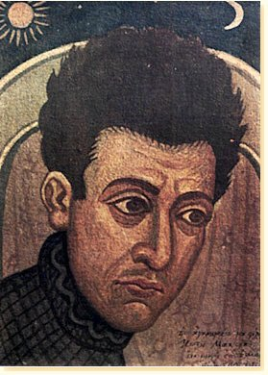
Φωτης Κόντογλου «το βλογημένο μαντρί» α’ μέρος διαβάζουν οι μαθητές
Μάριος Σιχλιμίρης (Β1 Λυκείου)
Ιορδάνης Νταϊάκης (Α2Λυκείου)
Άννα Δράζιου (γ1 Γυμνασίου)
Μαίρη Βογιατζόγλου (γ1 Γυμνασίου)
Διδασκαλία: Ιωάννα Τσακιρίδου-Ηρακλής Χατζηιωαννίδης

Slide 17
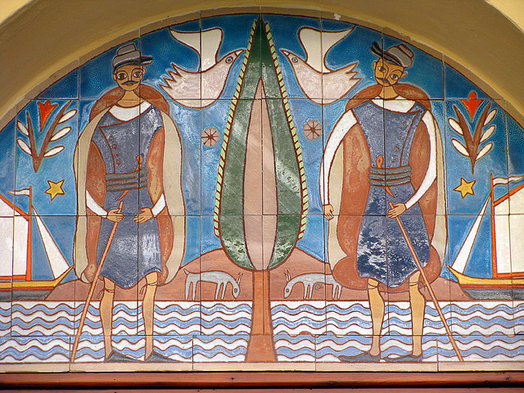

Slide 18
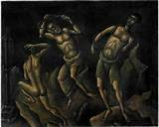

Slide 19
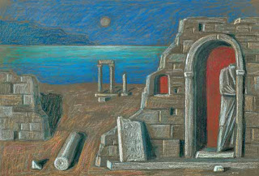

Slide 20
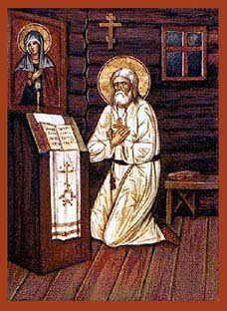

Slide 21
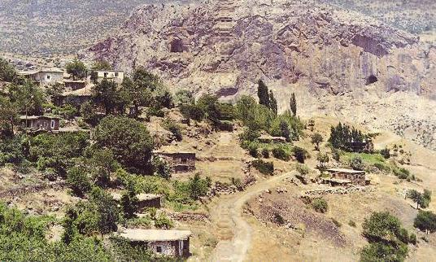

Slide 22
Σύνολο Νυκτών Οργάνων (Κιθάρες)
1.Maria durch ein Dorhwald ging. (Volksweise. Eichsfeld)
2. Snow –Flake .(Pieter van Der Staak)
3. Suber die Glocken Die Klingen. (Volksweise aus Sidendurgen)
4. Engel Singen Jubellider. (Volksweise aus Frankeich)
Διδασκαλία : Αναστάσιος Δέλιος ,Αναστάσιος Ευδοκίου ,Αντώνιος Μιτζής

Slide 23
Φωτης Κόντογλου «το βλογημένο μαντρί» β’ μέρος διαβάζουν οι μαθητές
Μάριος Σιχλιμίρης (Β1 Λυκείου)
Ιορδάνης Νταϊάκης (Α2Λυκείου)
Άννα Δράζιου (γ1 Γυμνασίου)
Μαίρη Βογιατζόγλου (γ1 Γυμνασίου)
Διδασκαλία: Ιωάννα Τσακιρίδου –Ηρακλής Χατζηιωαννίδης

Slide 24
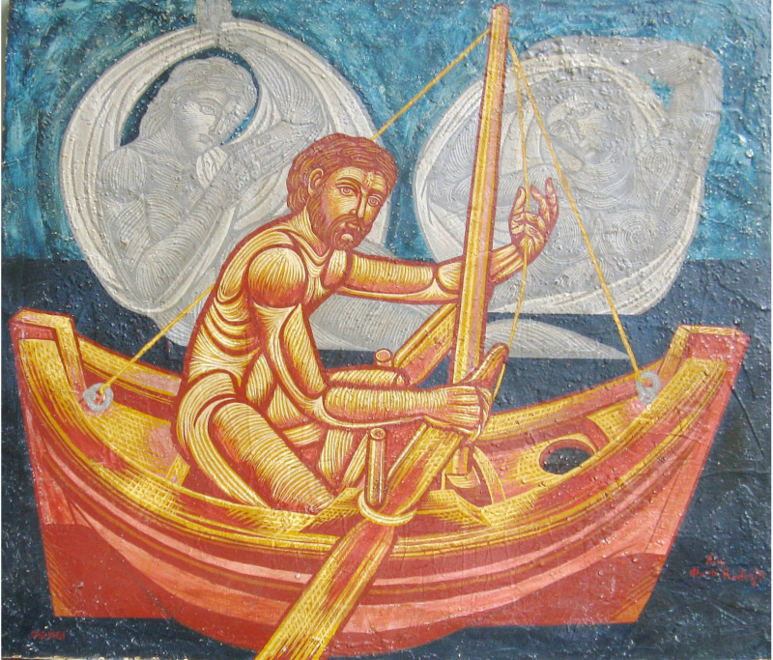

Slide 25
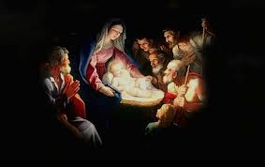

Slide 26
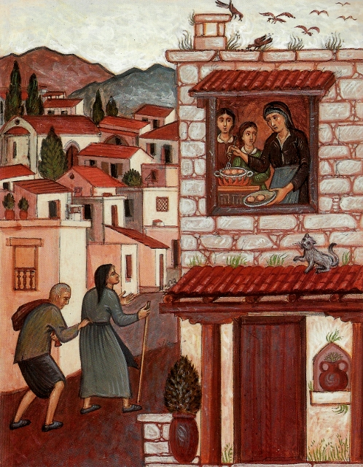

Slide 28
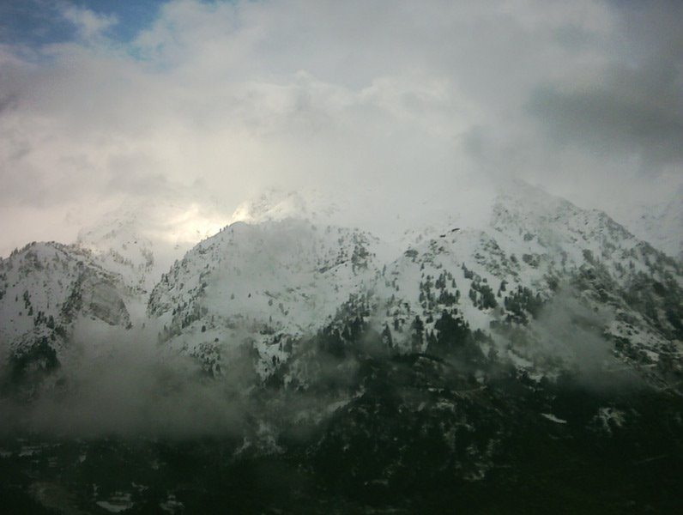

Slide 30
Χορωδία Βυζαντινού Χορού
1.«Χριστός Γεννάται Δοξάσατε», Καταβασίες Χριστουγέννων Α΄και Γ΄ωδές- Ήχος Πρώτος
2.«Λαθών Ετέχθης υπο το σπήλαιον», Τροπάριο Προφητειών – Ήχος Πλάγιος του Δευτέρου
3.«Δούλοι Κύριον », Πολυέλεος - Ηχος Πρώτος
4.«Η Γέννηση Σου Χριστέ ο Θεός Ημών », Απολυτίκιον- Ήχος Τέταρτος
Διδασκαλία –Διεύθυνση : Νικόλαος Στεφανάκης

Slide 31
Χορωδία Α΄ Γυμνασίου
1.Rock my soul. Canon.
2.Νανούρισμα. Νότη Μαυρουδή
3.Οι ποιμένες γονατίζουν.(Hark! The Herald Angels Sing!)Christmas Carol
Συνοδεία πιάνου: Ελισάβετ Γεωργιάδου (μαθήτρια Β΄ Λυκείου)
Φλάουτο: Κατερίνα Ευρώπα (μαθήτρια Γ΄ Λυκείου)
4.Χριστούγεννα Ι. Νούσια
Συνοδεία πιάνου: Ελισάβετ Γεωργιάδου (μαθήτρια Β΄ Λυκείου)
Διδασκαλία-Διεύθυνση: Αλεξάνδρα Παπαδοπούλου- Τετερίνα

Slide 32
Χορωδία Α΄ Γυμνασίου – Παραδοσιακή Ορχήστρα α) ‘Χριστός γεννιέται ’ Κάλαντα Δ.Θράκης. β) ‘ Καλήν εσπέραν άρχοντες’ Κάλαντα Κρήτης. γ) ‘Για σένα κόρη έμορφη ’ Κάλαντα Ικαρίας. δ) ‘Χριστός γεννέθεν ’ Κάλαντα Πόντου.
Διδασκαλία Διεύθυνση : Κωνσταντίνος Παυλίδης

